Slide 1
Marktverkenning
Begrippen
Empathy map
Pains en gains
Missie
Visie
3P’s (People, planet, profit)
IBS Thema
De nieuwe economie
Marktverkenning
Financiën
Projectmanagement
De verborgen impact
Ondernemen
IBS Toetsing
Kennistoets
Ondernemingsplan
Vlog
Week 1 | Week 2 | Week 3 | Week 4 | Week 5 | Week 6 | Vakantie | Week 7 | Week 8 | Week 9 | Week 10

Slide 2
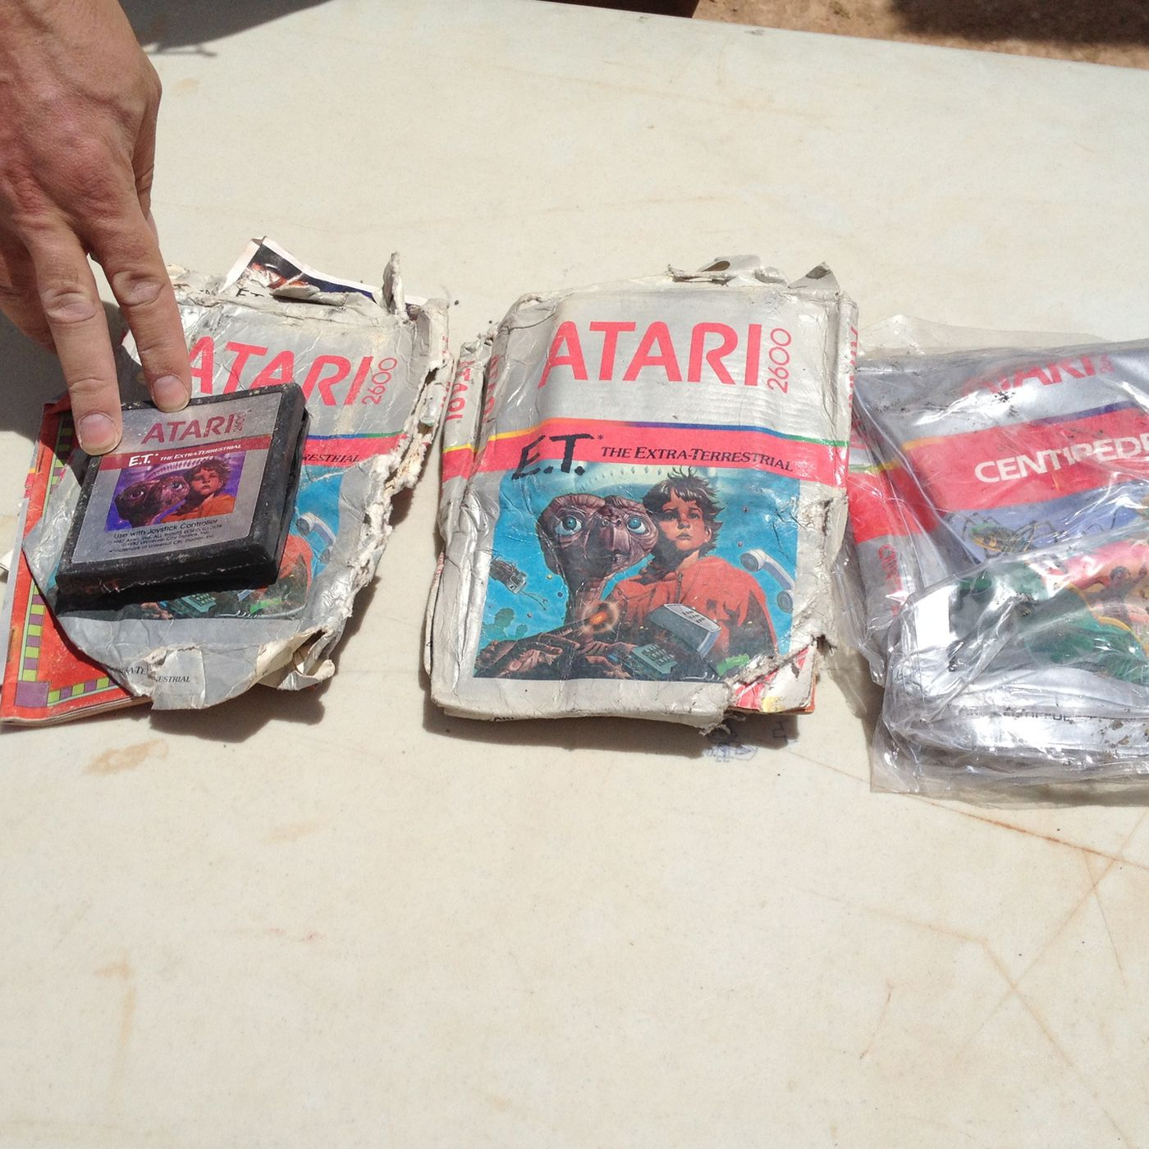
E.T. the Extra-Terrestrial
Bedrijf: Atari
Geïntroduceerd in: 1982
Wat is het: Video game

Slide 3
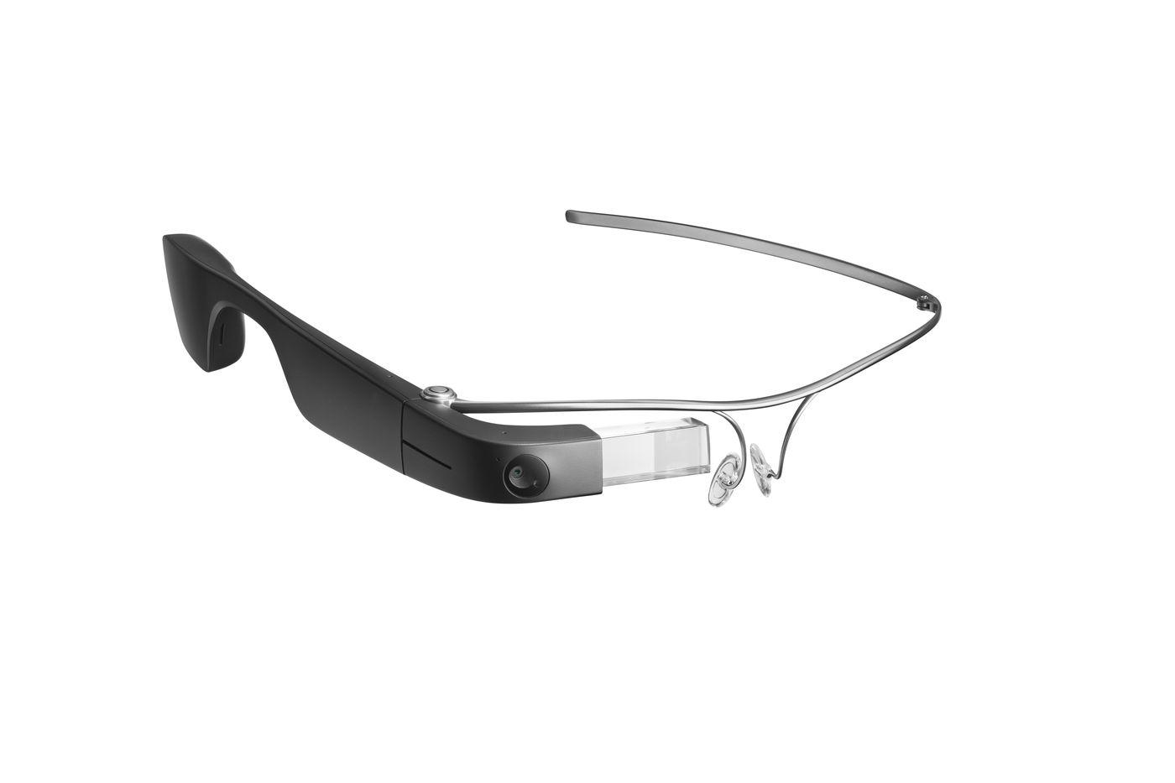
Google Glass
Bedrijf: Google
Geïntroduceerd in: 2013
Wat is het: Wearable technology

Slide 4
Qwikster
Bedrijf:
Geïntroduceerd in: 2011
Wat is het: DVD verhuur dienst

Slide 5
Qwikster
Bedrijf: Netflix
Geïntroduceerd in: 2011
Wat is het: Streaming dienst

Slide 6
Empathy map
Notes:
Eerst:
De jobs zijn de taken die moeten worden gedaan, problemen die moeten worden opgelost of behoeften die moeten worden vervuld. Het kunnen meerdere jobs zijn en niet alle jobs hoeven even belangrijk te zijn
De pain zijn de onplezierige neveneffecten of bijkomstigheden zoals kosten, negatieve emoties of risico’s. (ook hier niet alles is even belangrijk)
De gain is de uitkomst die klant wil, verwacht of verrast door zou zijn. Denk hierbij aan kosten besparing, positieve emotie, gebruiksgemak, sociale status enz. (ook hierbij zit een waarderingselement)
Daarna:
Hoe past jouw product/dienst bij de behoefte van de klant. Wat is jouw toegevoegde waarde? Wat is jouw ‘Waarde Propositie’.
https://robertvaneekhout.nl/2018/06/het-value-proposition-canvas-ontwerp-de-perfecte-waardepropositie

Slide 7
Opdracht
De ‘gain’ is de uitkomst die klant wil, verwacht of verrast door zou zijn. Denk hierbij aan kosten besparing, positieve emotie, gebruiksgemak, sociale status enz.
Welke ‘gain’ hoopt jullie klant te bereiken?
De ‘pain’ zijn de onplezierige neveneffecten of bijkomstigheden zoals kosten, negatieve emoties of risico’s.
Welke ‘pain’ zal jullie klant gaan ervaren?
Notes:
Eerst:
De jobs zijn de taken die moeten worden gedaan, problemen die moeten worden opgelost of behoeften die moeten worden vervuld. Het kunnen meerdere jobs zijn en niet alle jobs hoeven even belangrijk te zijn
De pain zijn de onplezierige neveneffecten of bijkomstigheden zoals kosten, negatieve emoties of risico’s. (ook hier niet alles is even belangrijk)
De gain is de uitkomst die klant wil, verwacht of verrast door zou zijn. Denk hierbij aan kosten besparing, positieve emotie, gebruiksgemak, sociale status enz. (ook hierbij zit een waarderingselement)
Daarna:
Hoe past jouw product/dienst bij de behoefte van de klant. Wat is jouw toegevoegde waarde? Wat is jouw ‘Waarde Propositie’.

Slide 8
Opdracht
Hoe vergroot jullie product / dienst de ‘gain’ van jullie klant
Hoe verlicht jullie product / dienst de ‘pain’ van jullie klant?
Notes:
Eerst:
De jobs zijn de taken die moeten worden gedaan, problemen die moeten worden opgelost of behoeften die moeten worden vervuld. Het kunnen meerdere jobs zijn en niet alle jobs hoeven even belangrijk te zijn
De pain zijn de onplezierige neveneffecten of bijkomstigheden zoals kosten, negatieve emoties of risico’s. (ook hier niet alles is even belangrijk)
De gain is de uitkomst die klant wil, verwacht of verrast door zou zijn. Denk hierbij aan kosten besparing, positieve emotie, gebruiksgemak, sociale status enz. (ook hierbij zit een waarderingselement)
Daarna:
Hoe past jouw product/dienst bij de behoefte van de klant. Wat is jouw toegevoegde waarde? Wat is jouw ‘Waarde Propositie’.

Slide 9
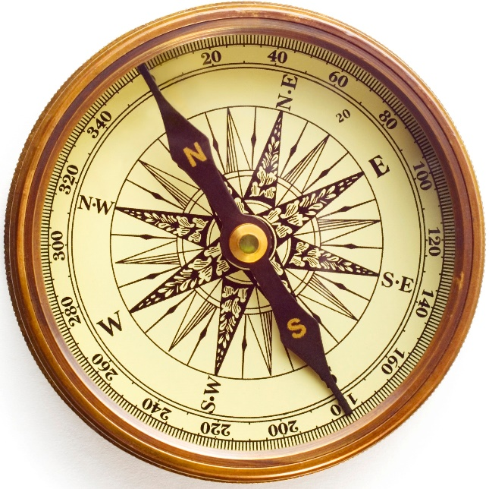
Missie - Visie

Slide 10
Wat is missie en visie?
Missie
De missie is een kort statement over het bestaansrecht van uw organisatie.
De missie beantwoordt deze 4 vragen:
Wie zijn we?
Wat doen we?
Voor wie doen we dat?
Hoe doen we dat?

Slide 11
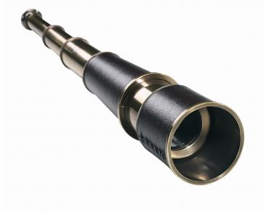
Wat is missie en visie?
Visie
Een kort en helder antwoord op de vraag:
Hoe zien wij onszelf in de wereld van morgen?
Hoe ziet de omgeving van onze organisatie er in de verre toekomst uit?
Wat willen we als organisatie tegen die tijd bereikt hebben?
Langs welke weg gaan we die positie bereiken?

Slide 12
Wat is missie en visie?
Missie | Visie
Waarvoor we staan | Waarvoor we gaan
Gericht op organisatie | Gericht op omgeving
Wie zijn we? | Hoe gaan we met de wereld om?
Identiteit, waarden | Toekomst, droom
Vanuit een lang verleden | Vanuit de verre toekomst
In principe tijdloos | Kan worden bijgesteld

Slide 13
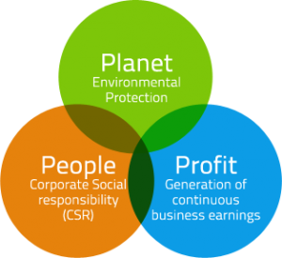
Opdracht
De missie is een kort statement over het bestaansrecht van uw organisatie.
Omschrijf de missie van jullie bedrijf. Hierin verwerk je minimaal:
De 3 P’s
Het ‘thema’ waarop jullie bedrijf de focus legt.
De ‘visie’ Een kort en helder antwoord op de vraag: “Hoe zien wij onszelf in de wereld van morgen?”
Omschrijf de visie van jullie bedrijf.

